Slide 1

ESTADÍSTICA
descriptiva
08
Marcelo Monferrato

Slide 2
Temas:
Distribuciones de Probabilidad Continua.
Uniforme
Normal
Exponencial

Slide 3

Distribuciones de probabilidad continua
Una diferencia fundamental entre las variables aleatorias discretas y las variables aleatorias continuas es cómo se calculan las probabilidades. En las variables aleatorias discretas la función de probabilidad f(x) da la probabilidad de que la variable aleatoria tome un valor determinado. En las variables aleatorias continuas, la contraparte de la función de probabilidad es la función de densidad de probabilidad, que también se denota f(x). La diferencia está en que la función de densidad de probabilidad no da probabilidades directamente, sino que el área bajo la curva de f(x) que corresponde a un intervalo determinado proporciona la probabilidad de que la variable aleatoria tome uno de los valores de ese intervalo. De manera que cuando se calculan probabilidades de variables aleatorias continuas se calcula la probabilidad de que la variable aleatoria tome alguno de los valores dentro de un intervalo.

Slide 4
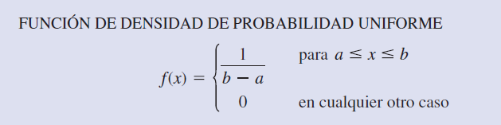
Distribución de probabilidad uniforme
La distribución uniforme es aquella que puede tomar cualquier valor dentro de un intervalo, todos ellos con la misma probabilidad.
Es una distribución continua porque puede tomar cualquier valor y no únicamente un número determinado (como ocurre en las distribuciones discretas).

Slide 5
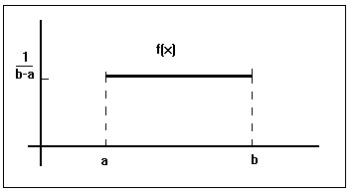
Gráfico en la Distribución Uniforme

Slide 6
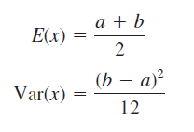
Valor Esperado y Varianza
En el caso de la distribución de probabilidad continua uniforme las fórmulas para el valor esperado y para la varianza son:

Slide 7

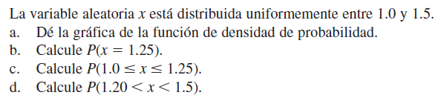
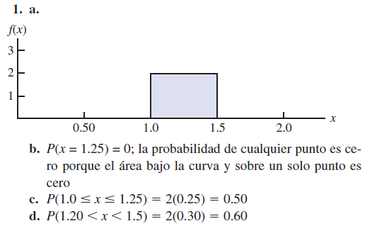
Ejercicio 8.1
Solución
Extractos del libro ANDERSON, David; SWEENEY, Dennis; WILLIAMS, Thomas - Estadística para Administración y Economía (10ma ed)

Slide 8
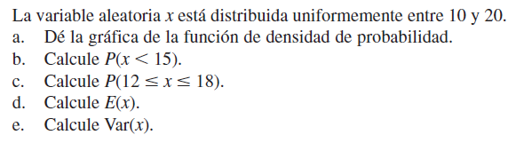

Ejercicio 8.2
Solución
Extractos del libro ANDERSON, David; SWEENEY, Dennis; WILLIAMS, Thomas - Estadística para Administración y Economía (10ma ed)

Slide 9
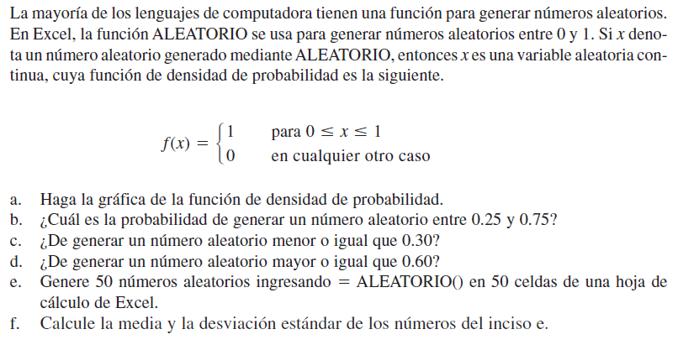
Ejercicio 8.3
Solución
Extractos del libro ANDERSON, David; SWEENEY, Dennis; WILLIAMS, Thomas - Estadística para Administración y Economía (10ma ed)

Slide 10
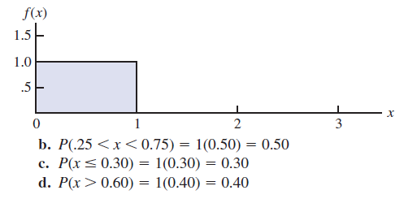
Ejercicio 8.3
Solución
Extractos del libro ANDERSON, David; SWEENEY, Dennis; WILLIAMS, Thomas - Estadística para Administración y Economía (10ma ed)

Slide 11
Distribución de Probabilidad Normal
La distribución de probabilidad más usada para describir variables aleatorias continuas es la distribución de probabilidad normal. La distribución normal tiene gran cantidad de aplicaciones prácticas, en las cuales la variable aleatoria puede ser el peso o la estatura de las personas, puntuaciones de exámenes, resultados de mediciones científicas, precipitación pluvial u otras cantidades similares. La distribución normal también tiene una importante aplicación en inferencia estadística. En estas aplicaciones, la distribución normal describe qué tan probables son los resultados obtenidos de un muestreo.
Extractos del libro ANDERSON, David; SWEENEY, Dennis; WILLIAMS, Thomas - Estadística para Administración y Economía (10ma ed)

Slide 12
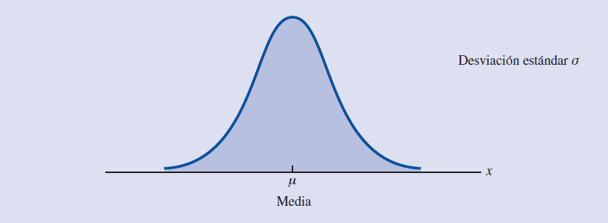
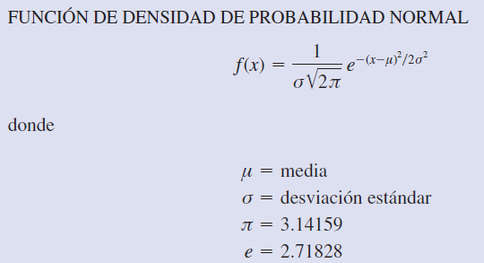
La curva normal y su función de densidad
En la figura aparece la forma de la distribución normal, una curva normal en forma de campana. A continuación se presenta la función de densidad de probabilidad que define la curva en forma de campana de la distribución normal.
Extractos del libro ANDERSON, David; SWEENEY, Dennis; WILLIAMS, Thomas - Estadística para Administración y Economía (10ma ed)

Slide 13
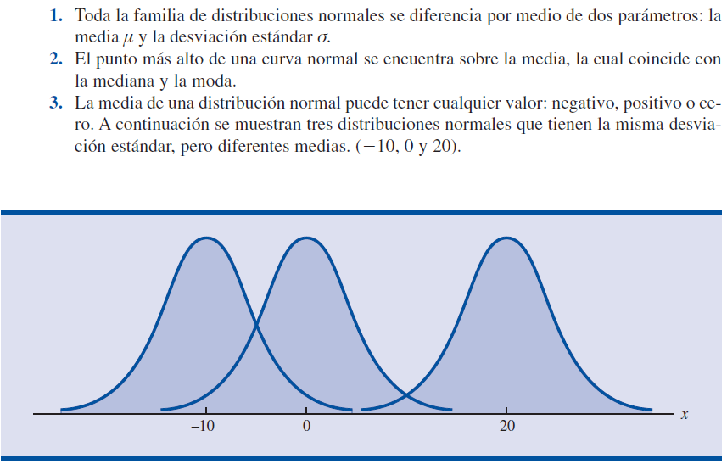
Observaciones
Extractos del libro ANDERSON, David; SWEENEY, Dennis; WILLIAMS, Thomas - Estadística para Administración y Economía (10ma ed)

Slide 14
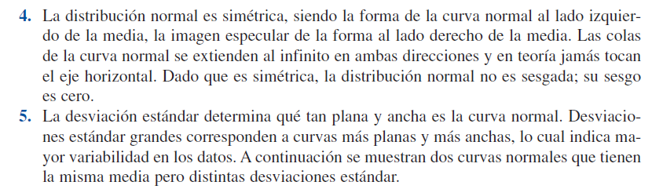
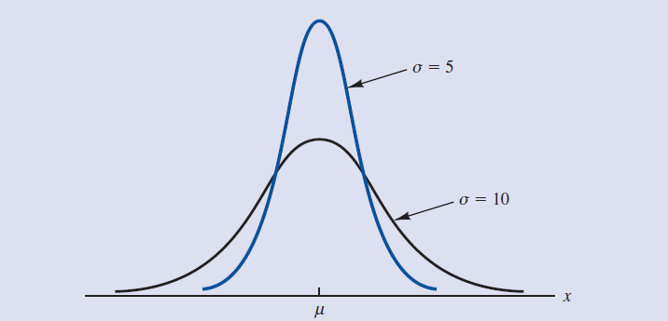
Observaciones
Extractos del libro ANDERSON, David; SWEENEY, Dennis; WILLIAMS, Thomas - Estadística para Administración y Economía (10ma ed)

Slide 15
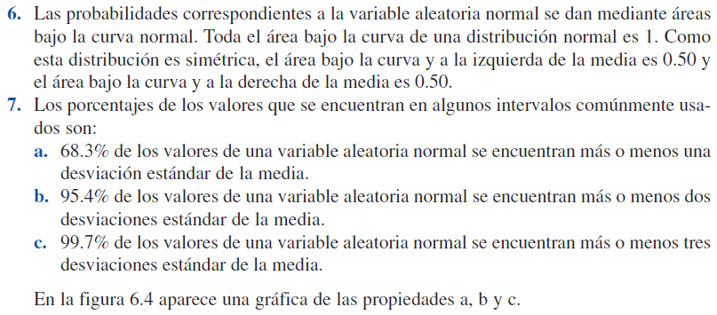
Observaciones
Extractos del libro ANDERSON, David; SWEENEY, Dennis; WILLIAMS, Thomas - Estadística para Administración y Economía (10ma ed)

Slide 16
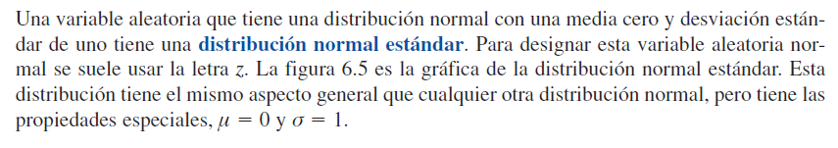
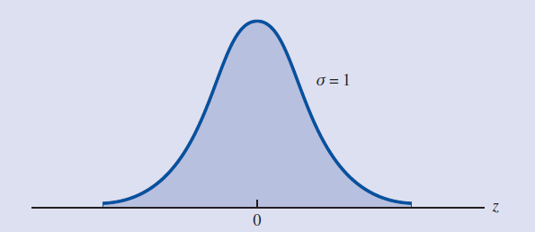
Distribución de probabilidad normal estándar
Extractos del libro ANDERSON, David; SWEENEY, Dennis; WILLIAMS, Thomas - Estadística para Administración y Economía (10ma ed)

Slide 17
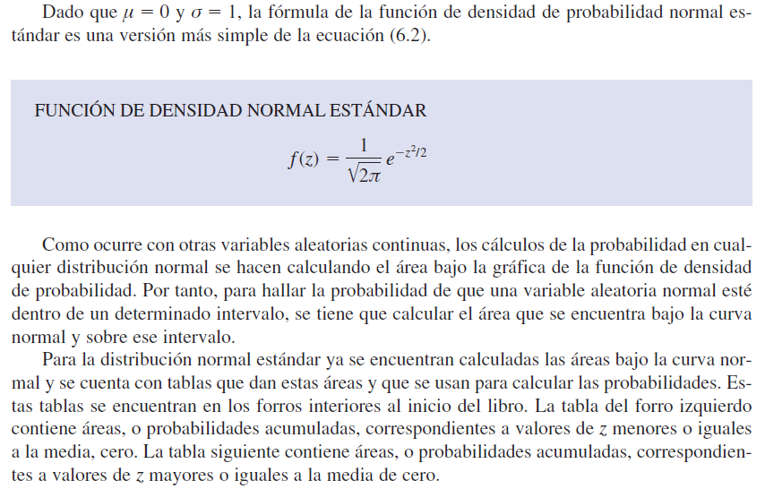
Función de densidad normal estándar
Extractos del libro ANDERSON, David; SWEENEY, Dennis; WILLIAMS, Thomas - Estadística para Administración y Economía (10ma ed)

Slide 18
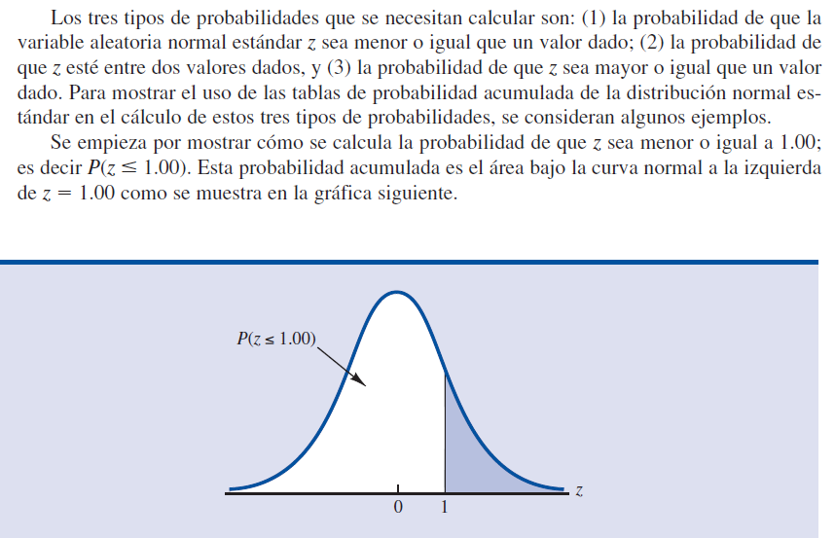
Función de densidad normal estándar
Extractos del libro ANDERSON, David; SWEENEY, Dennis; WILLIAMS, Thomas - Estadística para Administración y Economía (10ma ed)

Slide 19
Ejercicio 8.4
Aquí hemos visto los ejemplos del libro y las distintas variantes para hallar los valores en la tabla de distribución normal (págs. 235 a 240).
Solución
Extractos del libro ANDERSON, David; SWEENEY, Dennis; WILLIAMS, Thomas - Estadística para Administración y Economía (10ma ed)

Slide 20
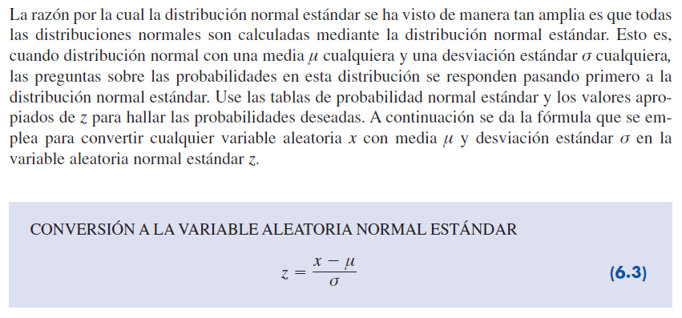
Cálculos para cualquier distribución normal
Extractos del libro ANDERSON, David; SWEENEY, Dennis; WILLIAMS, Thomas - Estadística para Administración y Economía (10ma ed)

Slide 21
Lecturas
Anderson
p.
Triola
p.
Levin
p.
p.
p.
Mendenhall
p.

